Slide 1
Economie clasa a XI-a
CAP 1: CONSUMATORUL SI COMPORTAMENTUL SAU RATIONAL
3. UTILITATEA ECONOMICA
2025-2026

Slide 2
MOTO-ul lectiei:
“Suntem educati pentru a deveni producatori si consumatori, nu oameni liberi.” (Jose Luis Sampedro (1917-2013), economist spaniol)

Slide 3
Obiective
La sfarsitul lectiei elevii vor fi capabili sa:
inteleaga ce inseamna utilitatea economica si cum se face aprecierea ei;
inteleaga ce inseamna utilitatea totala si utilitatea marginala;
arate in ce consta Legea lui Gossen (a utilitatii marginale descrescande)
explice ce sunt bunuri complementare respectiv bunuri substituibile;
specifice conditia necesara maximazarii satisfactiei obtinute pentru o unitate monetara (Legea lui Samuelson);

Slide 4
Structura lectiei
Introducere
Utilitatea economica/ Aprecierea utilitatii economice
Utilitatea marginala si utilitatea totala
Legea lui Gossen sau Legea utilitatii marginale descrescande
Programul de consum/ alegerea consumatorului rational
Legea lui Samuelson sau legea utilitatii marginale pe unitatea monetara
Concluzie
Tema

Slide 5
Introducere
Satisfacerea nevoilor sau a trebuintelor se realizeaza prin consumul de bunuri si servicii. Aceasta satisfacere se face dupa principiul eficientei economice.

Slide 6
Utilitatea economica
  Utilitatea economica consta in satisfactia resimtita de un individ ca urmare a consumarii unei cantitati date dintr-un bun (sau combinatie de bunuri).
  In urma consumului, reactiile indivizilor pot fi diferite chiar pentru acelasi bun utilitatea economica are o determinare subiectiva.
  Caracterul subiectiv al utilitatii economice o face sa fie diferita nu numai de la un individ la altul ci chiar la acelasi individ in perioade diferite ale existentei sale.

Slide 7
Aprecierea utilitatii economice
  -se realizeaza prin suma de bani (pretul) pe care in conditii determinate de timp si loc, cumparatorul (consumatorul) decide sa o plateasca in schimbul unei cantitati dintr-un bun economic.
  Hotaratoare in acest sens este intensitatea nevoii pe care o resimte consumatorul respectiv.
  Factorii care impun diferenta de utilitate a aceluiasi bun in raport cu indivizi diferiti pot fi: volumul, structura si intensitatea nevoilor, situatia economica, preferintele, nivelul de cultura, obiceiurile si traditiile de consum.

Slide 8
Utilitatea marginala si utilitatea totala
  Utilitatea marginala (U_{mg}) reprezinta satisfactia resimtita de un consumator cu fiecare unitate (doza) dintr-un bun economic consumat.
  U_{mg}= ∆U_{T}/ ∆X= (U_{T2} – U_{T1})/ (X₂ – X₁)
  Utilitatea totala (U_{T}) reprezinta satisfactia resimtita de un consumator prin consumarea mai multor unitati (doze) dintr-un bun economic.
  Exemple de unitate (doza): o inghetata, un sandwich, un mar etc.

Slide 9
Legea utilitatii marginale descrescande (Legea lui Gossen)
  “Marimea intensitatii unei placeri descreste progresiv pana la saturare, daca respectiva placere este satisfacuta in mod continuu si neintrerupt”
  Intensitatea nevoii consumatorului se diminueaza cu fiecare unitate consumata, utilitatea marginala scade, iar utilitatea totala creste cu o marime descrescatoare pana la punctul de saturatie.

Slide 10
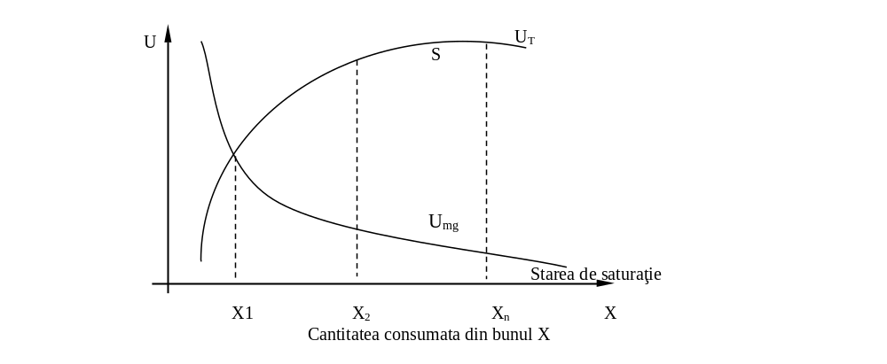
Legea utilitatii marginale descrescande (Legea lui Gossen)

Slide 11
Programul de consum/ alegerea consumatorului rational
Programul de consum reprezinta modul de combinare a diferitelor bunuri x, y, z … pe care consumatorul le-a preferat pentru a obtine satisfactia scontata.
Alegerea consumatorului este realizata in functie de:
-multitudinea trebuintelor (se stabileste o prioritate privind in ce ordine si in ce proportie se satisfac trebuintele)
-intrebuintari alternative pe care le pot avea bunurile (caracterul complementar sau substituibilitatea lor)

Slide 12
Legea utilitatii marginale pe unitatea monetara (Legea lui Samuelson)
Esenta alegerii consumatorului rational este gasirea unui program de achizitii si consum pentru a atinge cea mai mare satisfactie (utilitate totala) posibila prin cheltuirea venitului sau limitat.
Din punct de vedere matematic , aceasta se exprima ca un raport intre utilitatea marginala a unui bun si pretul sau.

Slide 13
Legea utilitatii marginale pe unitatea monetara (Legea lui Samuelson)
Exemplu simplificat al legii lui Samuelson pentru 2 produse A si B:
(1) U_{mgA} /p_{A} = U_{mgB} /p_{B} sau U_{mgA} / U_{mgB}= p_{A} / p_{B}
(2) q_{A} x p_{A} + q_{B} x p_{B} = V_{da}
unde: A, B sunt cele doua produse, U_{mg}= utilitatea marginala, p= pretul, q= cantitatea achizitionata, V_{da}= venitul disponibil pentru achizitii

Slide 14
Concluzie
Problema fundamentala a oricarei economii este utilizarea eficienta a resurselor. Aceasta inseamna a satisface nevoi mai mari cu acelasi consum de resurse sau cu resurse mai putine.

Slide 15
Tema:
In ce consta esenta alegerii consumatorului rational?

